Slide 1

TRƯỜNG TIỂU HỌC HỒNG THÁI TÂY
CHÀO ĐÓN QUÝ THẦY CÔ GIÁO ĐẾN DỰ GIỜ LỚP 1B
MÔN: TIẾNG VIỆT 1
Giáo viên thực hiện: Hoàng Thị Thanh Nga

Slide 2
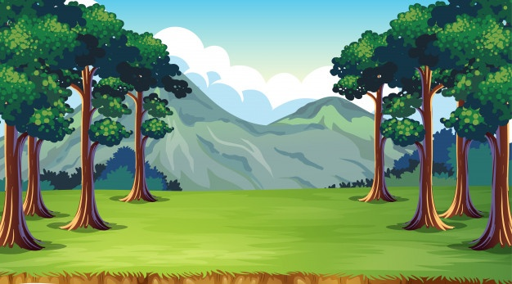
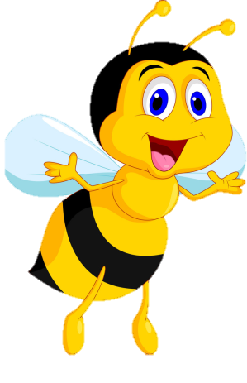
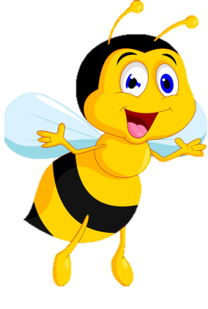
bạn
bận
gián
chân

Slide 3
Chim ri cần cù tìm cỏ khô về làm tổ. Đêm qua, nó bị ốm. Chim sẻ và chim sơn ca đến thăm, đem cho nó túm rơm. Chim ri cảm ơn sẻ và sơn ca.

Slide 4
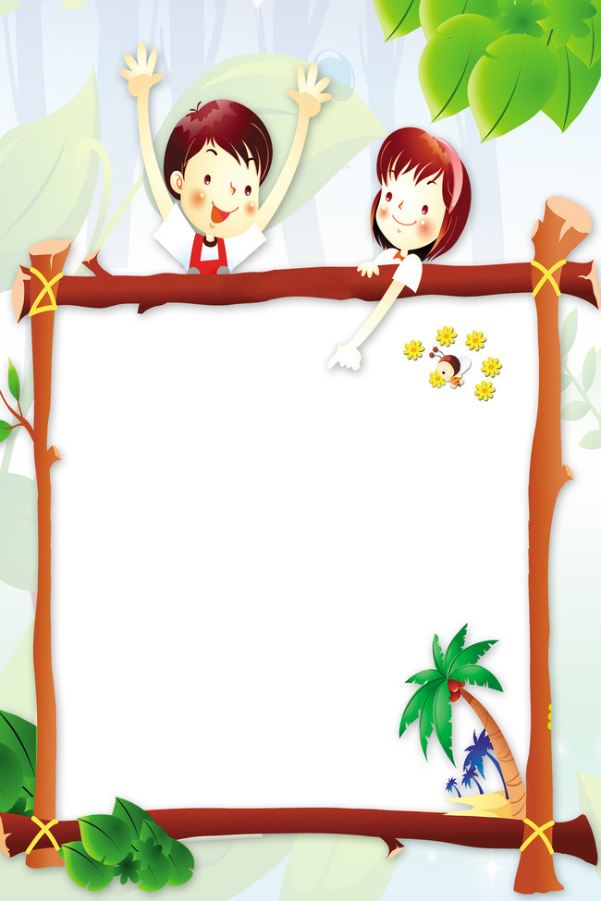

Bài 38

Slide 5
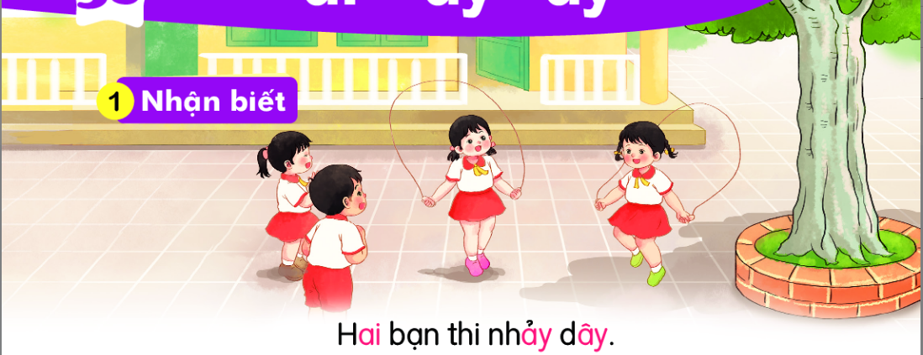

Slide 6
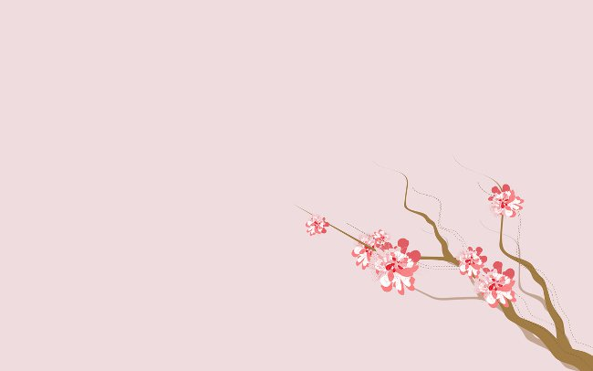

ai
ay
ây
h
ai
hai
bài
lái
nảy
tay
đậy
lẫy

Slide 7




Slide 8





Slide 9

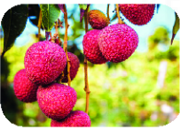
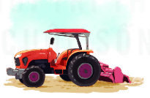
đám mây
chùm vải
máy cày

Slide 10
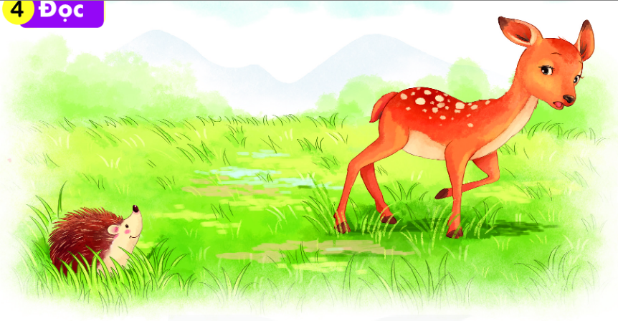
Nai con nhìn thấy con gì bé nhỏ, thân đầy gai nhọn trên bãi cỏ. Nó chạy về nhà, hổn hển kể cho mẹ nghe. Nai mẹ tủm tỉm: “Bạn nhím đấy con ạ”.

Slide 11

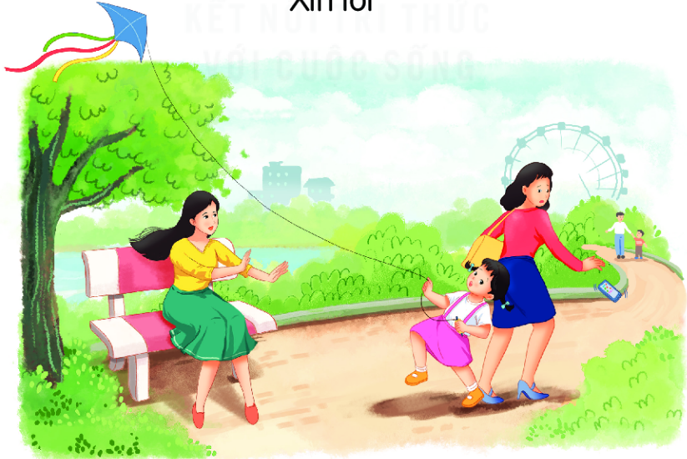
Xin lỗi

